Slide 1
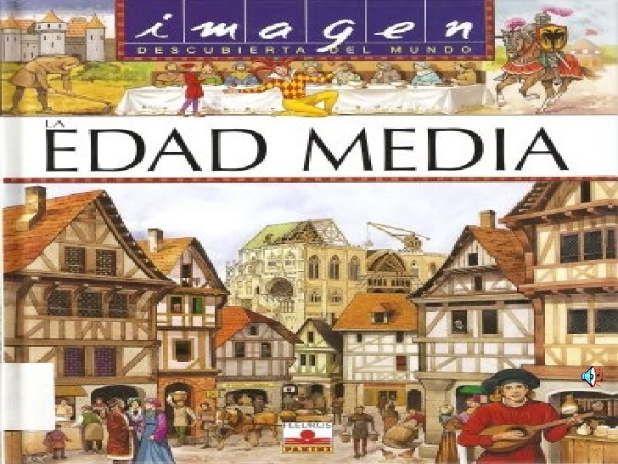
Lógica formal en china

Slide 2
La historia de la lógica en china
documenta el desarrollo de la lógica en varias culturas y tradiciones a lo largo de la historia. Aunque muchas culturas han empleado intrincados sistemas de razonamiento, e, incluso, el pensamiento lógico estaba ya implícito en Babilonia en algún sentido, la lógica como análisis explícito de los métodos de razonamiento ha recibido un tratamiento sustancial solo originalmente en tres tradiciones: la Antigua China, la Antigua India y la Antigua Grecia.

Slide 3
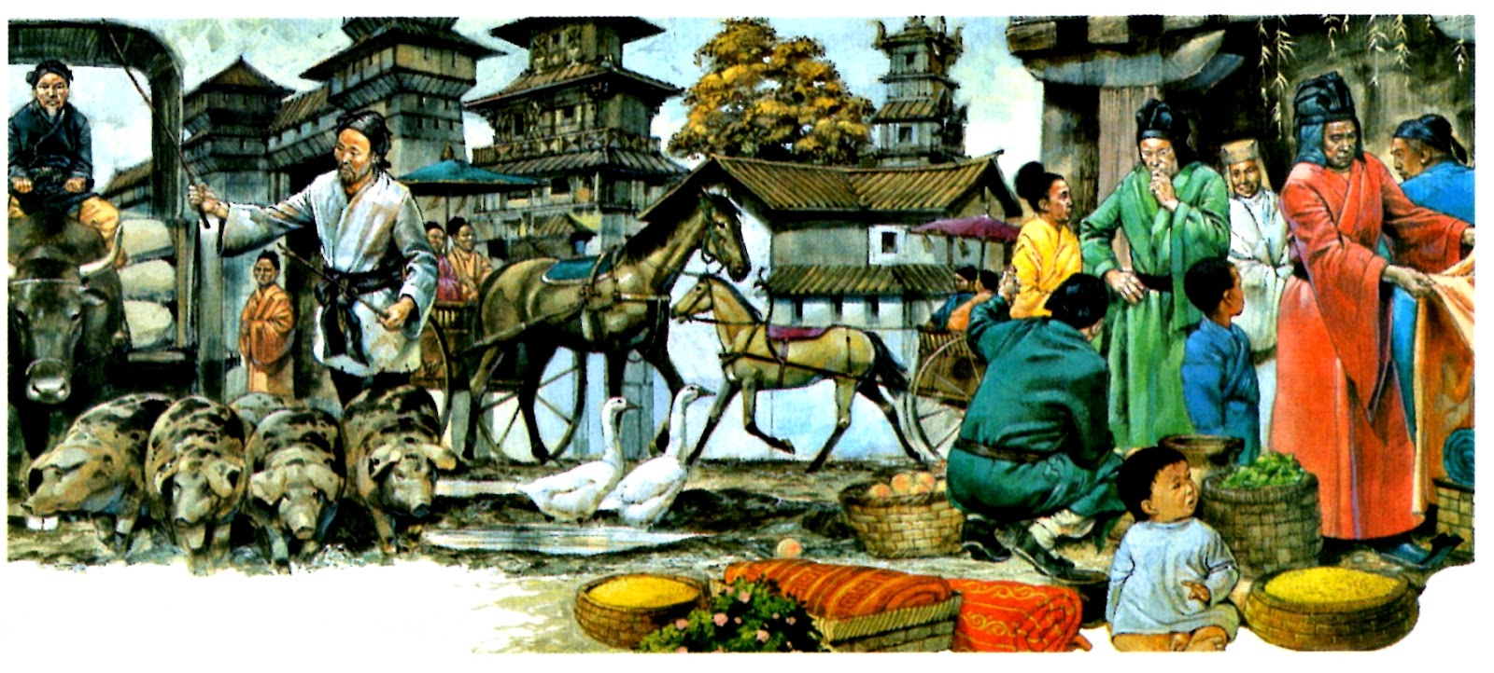
Aunque las dataciones exactas son inciertas, particularmente en el caso de la India, es probable que la lógica emergiese en las tres sociedades hacia el siglo IV a. C. El tratamiento formalmente sofisticado de la lógica proviene de la tradición griega, especialmente del Organon aristotélico, cuyos logros serían desarrollados por los lógicos islámicos y, luego, por los lógicos de la Edad Media europea. El descubrimiento de la lógica india entre los especialistas británicos en el siglo XVIII influyó también en la lógica moderna.

Slide 4
China en la edad media
Desde el año 2200 a.C. se fueron alternando en el gobierno del imperio distintas dinastías, la primera de ellas fue la dinastía Hsia y a partir de ella se sucedieron períodos de unificación y fragmentación. En el año 221 a.C., el rey Quin Shi Huang, fundador de la dinastía Quin, se proclamó emperador y unificó bajo su mando toda China. La Gran Muralla China fue construida por el emperador Quin Shi Huan para defenderse de los pueblos asiáticos y alcanza hoy los 6.000 kilómetros de longitud. Es la construcción humana que se ve mejor desde el espacio.

Slide 5
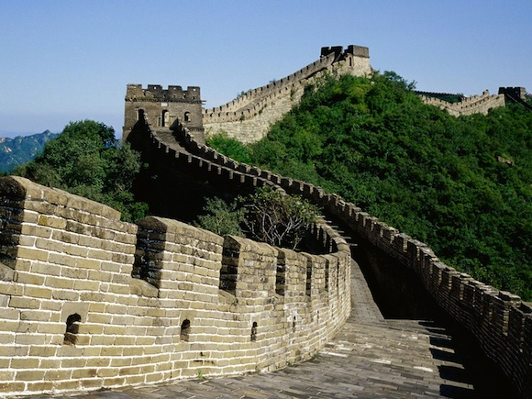
Las dinastías posteriores ampliaron los territorios y cimentaron el esplendor de China, aunque también hubo períodos de decadencia y de invasiones extranjeras. La sociedad china tradicional estaba fuertemente jerarquizada. En la cúspide social se encontraban los miembros de la familia imperial y la poderosa clase de los mandarines, funcionarios letrados que controlaban el gobierno. A continuación se encontraba una minoría de comerciantes y artesanos, y, por último, el campesinado.

Slide 6
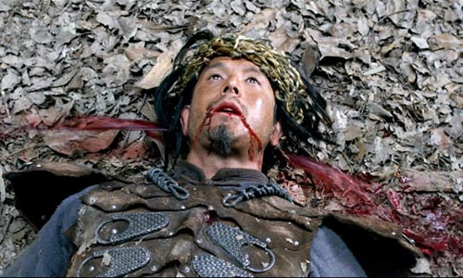
Gracias por su atención

